Slide 1
Building Safety System
2조
왕소정 전현호 김민재 문정인

Slide 2
Contents
1. 팀원 소개
2. 프로젝트
3. 설계 내용
4. 결 과

Slide 3
팀원 소개
Member
MVC Role Sharing

Slide 4
Member
왕소정 : Project Leader , 개발 , UI 관리 , 총괄
전현호 : Project Manager , 개발 , DB관리
김민재 : Project Member , 개발 , 문서
문정인 : Project Member , 개발 , 피드백

Slide 5
MVC Role Sharing
 | 본인 | 팀원 A | 팀원 B | 팀원 C
Model | AdminDAO | UserDAO | AdminDAO | UserDAO
Control | HomeController, UserController
View | HomePage
 | Admin Page | UserPage | AdminPage | UserPage

Slide 6
프로젝트
개발 목표
개발 일정
개발 환경

Slide 7




개발 목표
WHY?
사물인터넷
4차산업혁명으로
인터넷과 생활의 결합
빌딩 화재
고층빌딩화재가
큰 사회적 문제로 대두
보안위협
테러/범죄 등
보안위협 증가
에너지절감
통합적인 관리를 통한
에너지 절감 및 최적화

Slide 8



개발 목표
WHAT?
안전사고 방지
보안사고 방지
공간 관리
건물의 특성에 맞는 빌딩 내
안전사고를 방지하기 위하여
빌딩 내의 객체 추적 및 감시
시스템의 구축 필요
빌딩에서 발생하는 보안사고의
실시간 방지 및 대응.
빌딩 환경감시의 자동화 및
지능형 보안감시 시스템 구축
빌딩 내 다양한 공간의
정보를 DB화 하여
쉽고 간편하게 관리

Slide 9
개발 목표
HOW?
네트워크 기반/ 스마트 단말 기반 관제 시스템
사무실 정보
삭제 / 목록보기
실시간
보안
감시
데이터
베이스
구축
사고 발생시
정보를 발송하는
첨단 SMS 시스템
사무실 정보
추가/ 수정
인력소비의 비효율성을 개선하고
모니터링 및 통합관제 수행
사무실 이름, 창문 개수,
문 개수 등의 정보 관리

Slide 10
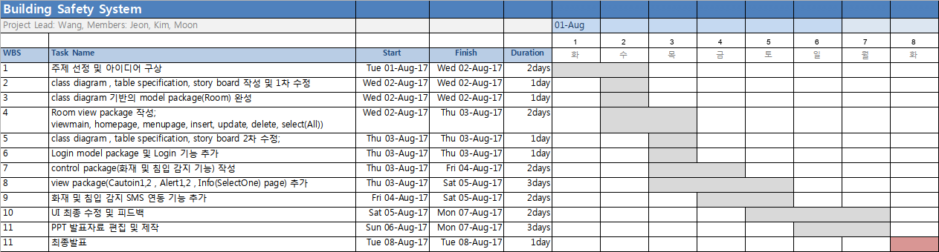
개발 일정

Slide 11
개발 환경
OS : Windows
Oracle SQL Developer
Eclipse java SE 1.8.0
Libraries : ojdbc6 / json-simple-1.1.1

Slide 12
설계 내용
통합적 건물정보관리
클래스 다이어그램
테이블 정의서
스토리보드 / 주요기능

Slide 13

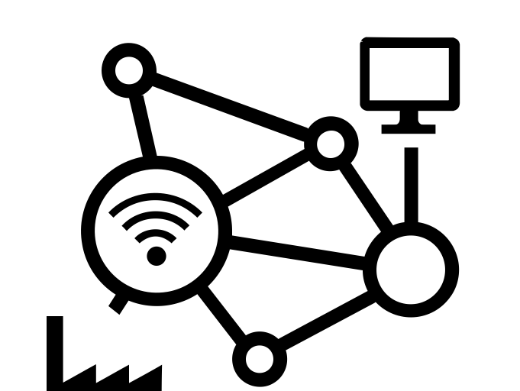



통합적 건물정보관리
데이터베이스를 활용한 건물정보관리
센서를 통한 침입/화재 등 위협관리 및 초동조치
SMS 시스템을 이용한 고객중심 서비스

Slide 14
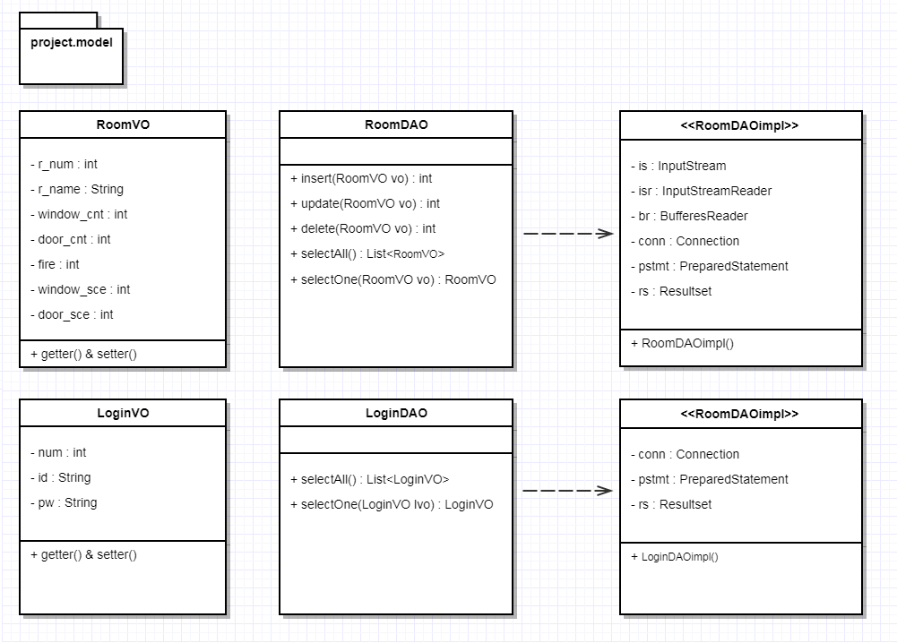
클래스 다이어그램

Slide 15
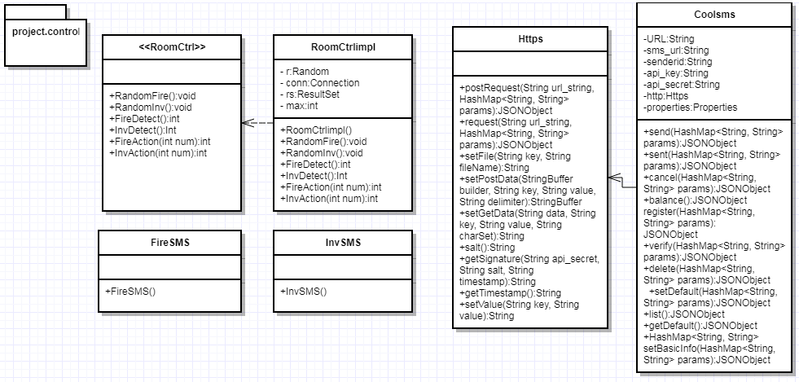
클래스 다이어그램

Slide 16
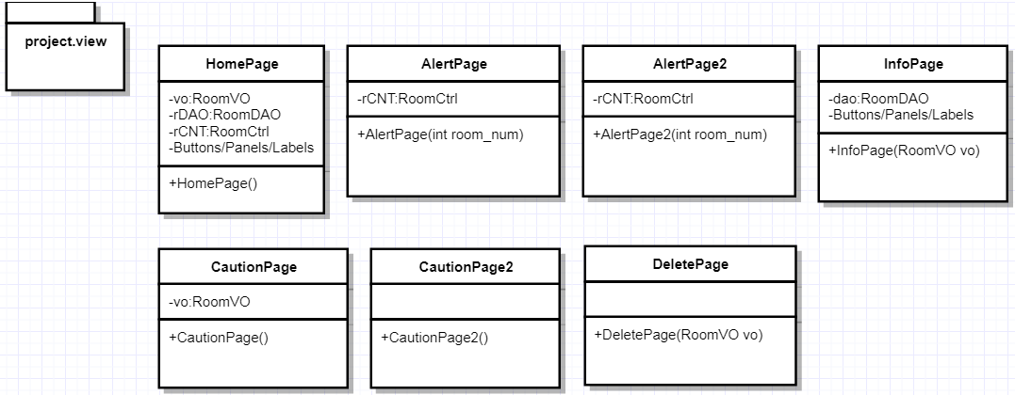
클래스 다이어그램

Slide 17
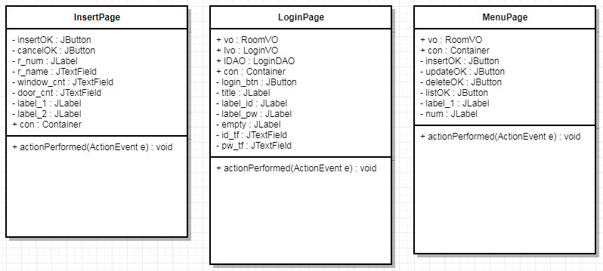
클래스 다이어그램

Slide 18
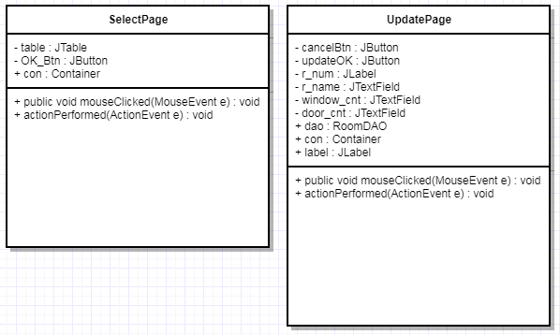
클래스 다이어그램

Slide 19
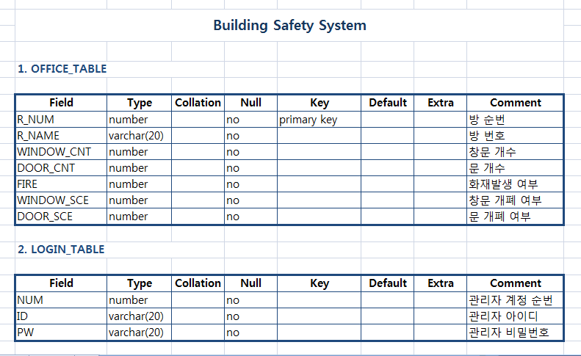
테이블 정의서

Slide 20
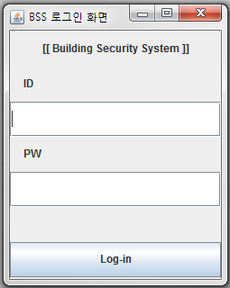
Log-in 기능 [Login->Home]

Slide 21
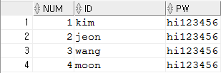
Log-in 기능 [Login->Home]
DB안에 저장된 관리자 ID와 PW를
입력해서 일치하면 로그인

Slide 22
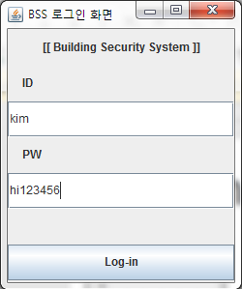
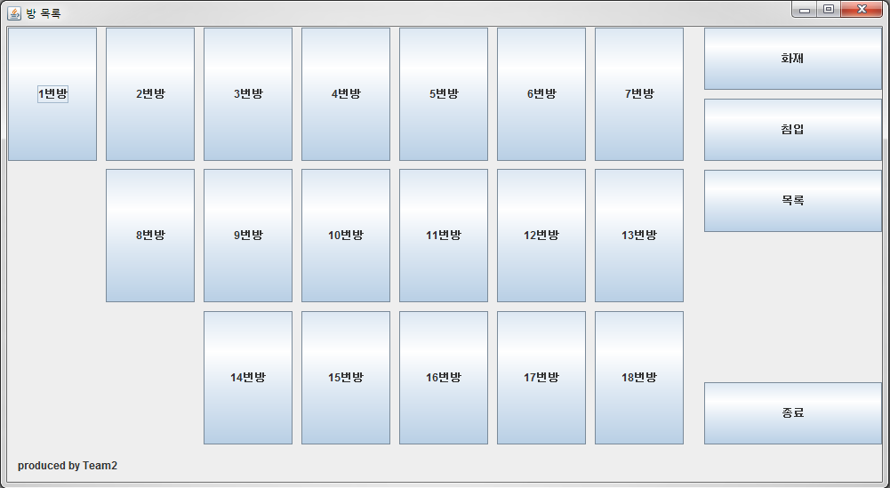
Log-in 기능 [Login->Home]

Slide 23
Room 메뉴 [Home->Menu]

Slide 24
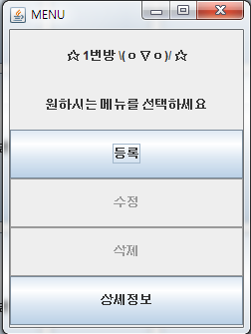
Room 메뉴 [Home->Menu]

Slide 25
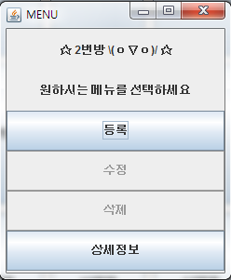
Room 추가 [Menu->Insert->Select]

Slide 26
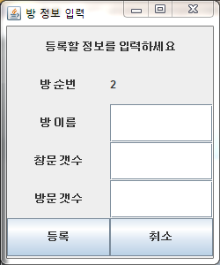
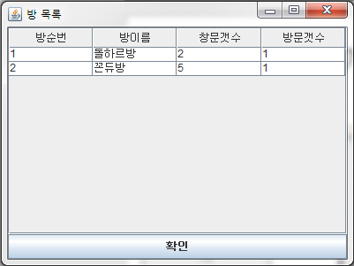
Room 추가 [Menu->Insert->Select]
HomePage

Slide 27
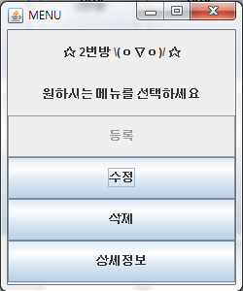
Room 수정 [Menu->Update->Select]

Slide 28
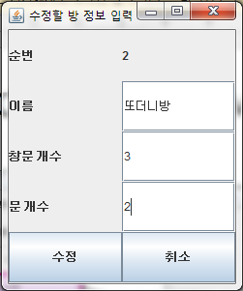
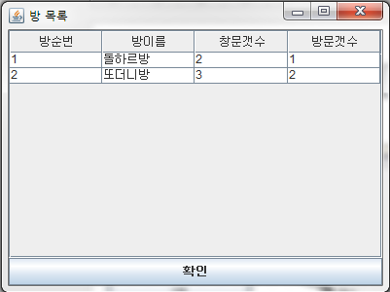
Room 수정 [Menu->Update->Select]
HomePage

Slide 29
Room 삭제 [Menu->Delete]

Slide 30
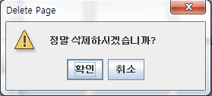
Room 삭제 [Menu->Delete]
HomePage

Slide 31
Room 상세정보 [Menu->Info]

Slide 32
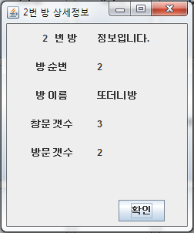
Room 상세정보 [Menu->Info]
HomePage

Slide 33
화재 감지 [Home->Alert->Home]

Slide 34
화재 감지 [Home->Alert->Home]

Slide 35
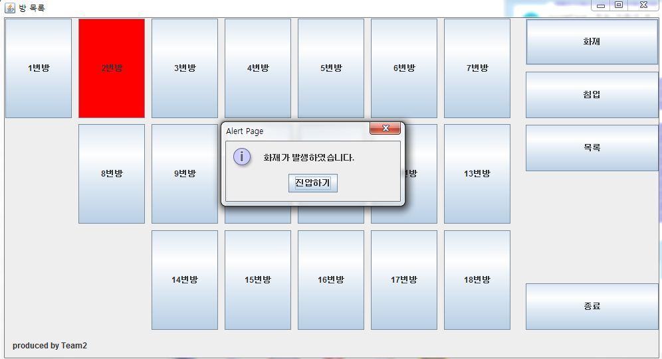
화재 감지 [Home->Alert->Home]

Slide 36
화재 감지 [Home->Alert->Home]

Slide 37
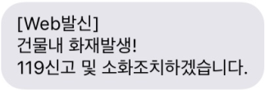
화재 감지 [Home->Alert->Home]

Slide 38
침입 감지 [Home->Alert2->Home]

Slide 39
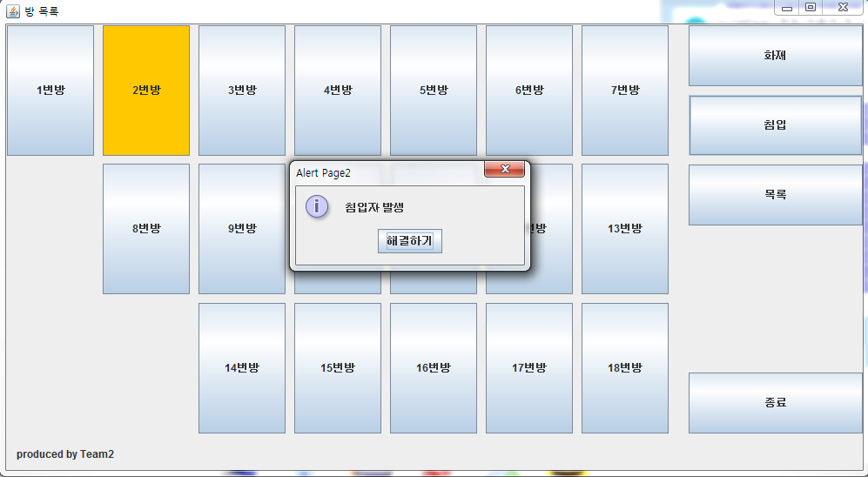
침입 감지 [Home->Alert2->Home]

Slide 40
침입 감지 [Home->Alert2->Home]

Slide 41
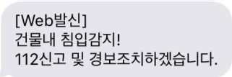
침입 감지 [Home->Alert2->Home]

Slide 42
결 과
고찰
보완점

Slide 43
고 찰
경제/산업적 측면
1. 모니터링 및 시설물 감지 관련 산업 성장률 증가
2. 다양한 기술력을 가진 업체 간의 상호협력 기대
3. 출입 관리 및 보안 관련 비용 지출 대폭 감소
기술적 측면
1. 다양한 기술을 융합해 각종 센서 및 네트워크 이용 가능
2. 모니터링 및 각종 재난에 대한 솔루션 기술을 확보
3. 복합 센서를 통한 다양한 환경 및 정보 취득 및 보안성 증가
사회적 측면
사용자 지향적인 인터페이스로 쉽고 편리하게 모니터링 가능
재난 상황을 신속하게 인지하여 피해 최소화
공통적인 개발 환경 제공으로 고도화 및 유지보수 용이
[
]
보안 솔루션, 재난방지, 인텔리전트 스마트 빌딩 등에 적용 가능
>> 기술 융합을 통해 다양한 형태의 이윤 창출 기대

Slide 44
보완점
Enter 키를 눌렀을 때, 버튼 누른 효과 추가
센서를 사용하여 화재감지 및 침입감지 정보값 받음
모바일과 연동하여 모바일 어플 내에서 구동
계정으로 로그인 시, 홈페이지에 접속한 계정 표시

Slide 45

QnA
지금까지 2조의 발표를 들어주셔서 감사합니다. 지금부터 발표자 및 조원들이 질문에 대한 답변을 하도록 하겠습니다. 우리조를 포함하여 6일동안 다들 각자 조원들과 함께 보람찬 시간을 보냈길 바래. 자 인사를 시작하지. 안녕 나는 정인인데 핑크색을 좋아하지. 근데 우리조원들한테 취좆을 당해 파랗고 무채색인 결과물을 얻게 되었지. 나의 취향을 존중해주길바라. 하지만 보노보노는 마음에 들어. 왜냐면 내가 보노보노 흉내를 잘내거든. 내가 이걸 가득채워야 뭐같은 보노보노가 완성이 되는데 아직 반밖에 안차있어 어떡하지 이건 아무도 안읽을거니까 아무거나 써도 되겠지? 글씨체를 조금 키워보고 싶지만 글씨가 커지면 내용이 보일까봐 안되겠지..난 안될거야 아마 그렇다면 앞에서 보완점을 긁어와볼게.Enter 키를 눌렀을 때, 버튼 누른 효과 추가, 센서를 사용하여 화재감지 및 침입감지 정보값 받음, 모바일과 연동하여 모바일 어플 내에서 구동, 계정으로 로그인 시, 홈페이지에 접속한 계정 표시1. 모니터링 및 시설물 감지 관련 산업 성장률 증가2. 다양한 기술력을 가진 업체 간의 상호협력 기대3. 출입 관리 및 보안 관련 비용 지출 대폭 감소1. 다양한 기술을 융합해 각종 센서 및 네트워크 이용 가능2. 모니터링 및 각종 재난에 대한 솔루션 기술을 확보3. 복합 센서를 통한 다양한 환경 및 정보 취득 및 보안성 증가지금까지 2조의 발표를 들어주셔서 감사합니다. 지금부터 발표자 및 조원들이 질문에 대한 답변을 하도록 하겠습니다. 우리조를 포함하여 6일동안 다들 각자 조원들과 함께 보람찬 시간을 보냈길 바래. 자 인사를 시작하지. 안녕 나는 정인인데 핑크색을 좋아하지. 근데 우리조원들한테 취좆을 당해 파랗고 무채색인 결과물을 얻게 되었지. 나의 취향을 존중해주길바라. 하지만 보노보노는 마음에 들어. 왜냐면 내가 보노보노 흉내를 잘내거든. 내가 이걸 가득채워야 뭐같은 보노보노가 완성이 되는데 아직 반밖에 안차있어 어떡하지 이건 아무도 안읽을거니까 아무거나 써도 되겠지? 글씨체를 조금 키워보고 싶지만 글씨가 커지면 내용이 보일까봐 안되겠지..난 안될거야 아마 그렇다면 앞에서 보완점을 긁어와볼게.Enter 키를 눌렀을 때, 버튼 누른 효과 추가, 센서를 사용하여 화재감지 및 침입감지 정보값 받음, 모바일과 연동하여 모바일 어플 내에서 구동, 계정으로 로그인 시, 홈페이지에 접속한 계정 표시1. 모니터링 및 시설물 감지 관련 산업 성장률 증가2. 다양한 기술력을 가진 업체 간의 상호협력 기대3. 출입 관리 및 보안 관련 비용 지출 대폭 감소1. 다양한 기술을 융합해 각종 센서 및 네트워크 이용 가능2. 모니터링 및 각종 재난에 대한 솔루션 기술을 확보3. 복합 센서를 통한 다양한 환경 및 정보 취득 및 보안성 증가지금까지 2조의 발표를 들어주셔서 감사합니다. 지금부터 발표자 및 조원들이 질문에 대한 답변을 하도록 하겠습니다. 우리조를 포함하여 6일동안 다들 각자 조원들과 함께 보람찬 시간을 보냈길 바래. 자 인사를 시작하지. 안녕 나는 정인인데 핑크색을 좋아하지. 근데 우리조원들한테 취좆을 당해 파랗고 무채색인 결과물을 얻게 되었지.

